Slide 1
코랩(Colab) + MySQL
csv 파일 가져오기(pandas)
csv파일을 MySQL에 저장하기
python 프로그래밍
게임 만들기

Slide 2
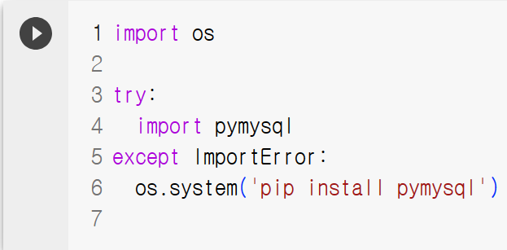
Colab + MySQL in 구름IDE
pymysql 모듈 설치

Slide 3
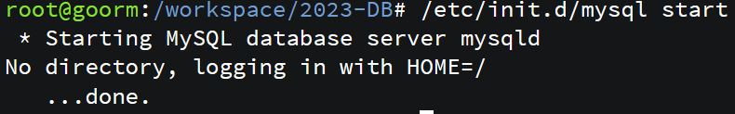
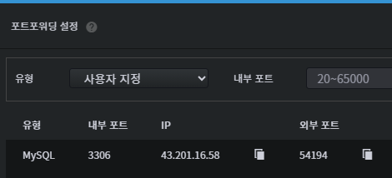
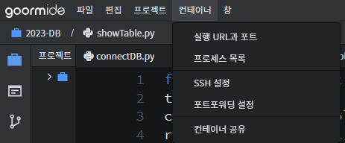
Colab + MySQL in 구름IDE
MySQL 실행 및 IP, PORT 확인

Slide 4
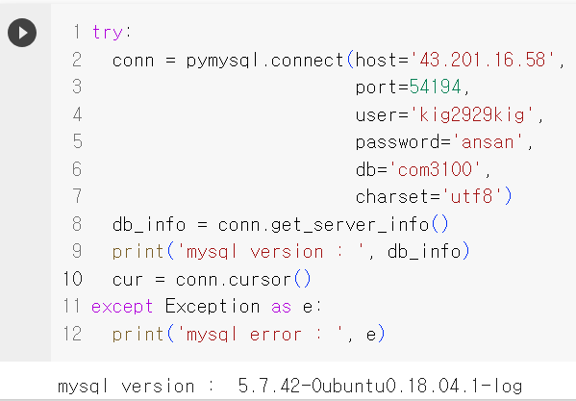
Colab + MySQL in 구름IDE
Colab + DB연결

Slide 5
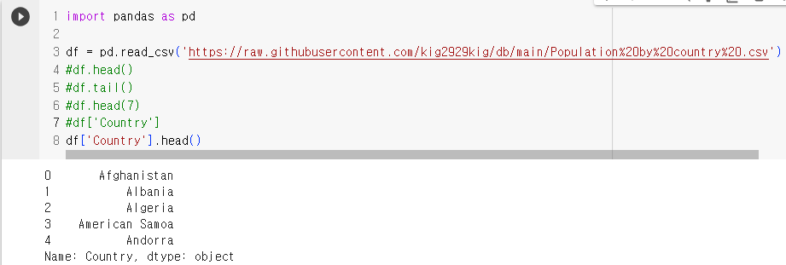
1. csv 파일 가져오기
(raw.githubusercontent.com/kig2929kig/db/main/Population by country .csv)
csv 파일

Slide 6

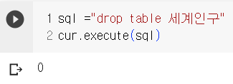
2. csv 파일 MySQL 테이블에 저장하기
국가별 수도의 인구수 테이블 만들기
세계인구 테이블 삭제하기

Slide 7
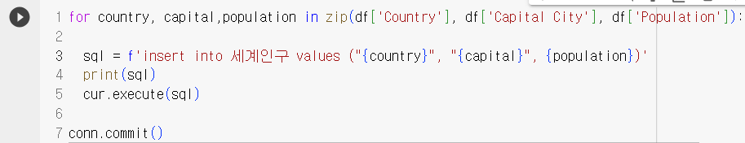
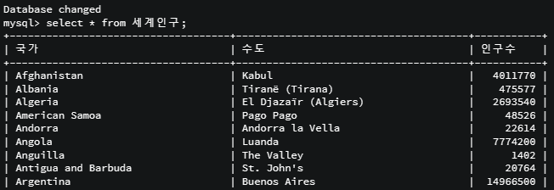
2. csv 파일 MySQL 테이블에 저장하기
csv 파일 MySQL에 입력하기

Slide 8
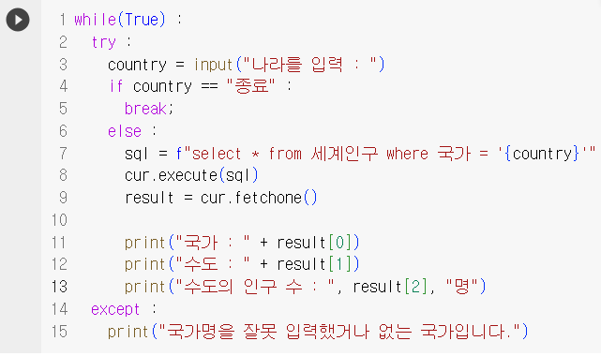
3. python 프로그래밍
나라 이름을 입력하면 수도와 수도의 인구수를 출력하는 프로그램을 작성하시오.

Slide 9
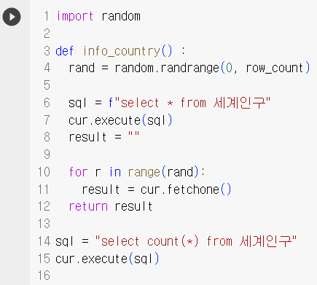
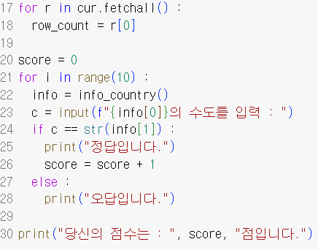
4. 게임 만들기
나라 이름이 나오면 수도를 맞히는 게임 만들기

Slide 10
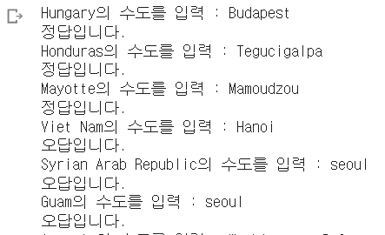
실행 결과

